Slide 1
仮想化とSDI
ITソリューション塾・関西
2016年7月26日

Slide 2
仮想化とは
Notes:
2

Slide 3
「仮想化」の本当の意味
日本語での語感
虚像の〜
実態のない〜
仮想
本来の意味
表面または名目上はそうでないが
事実上の/実質上の/実際の
virtual
It was a virtual promise.
（約束ではないが）実際には約束も同然だった。
He was the virtual leader of the movement.
彼はその運動の事実上の指導者だった。
仮想化
Virtualization
本来の意味
物理的実態とは異なるが、
実質的機能を実現する仕組み
Notes:
日本語の「仮想」という言葉を聞くと、「虚像の」、「実態のない」という意味を思い浮かべてしまいます。ところが、この言葉の元となった英語の「Virtual」は、どうもそういう意味ではないらしいのです。調べてみると、「（表面または名目上はそうでないが）事実上の／実質上の／実際の」という意味があるようです。また、ラテン語の語源を見ると「力のある〜」と記されています。
辞書を引くと英語の文例には、次のような記述がありました。
It was a virtual promise.
（約束ではないが）実際には約束も同然だった。
He was the virtual leader of the movement.
彼はその運動の事実上の指導者だった。
He was formally a general, but he was a virtual king of this country．
彼は公式には「将軍」ではあったが、彼はこの国の実質的国王だった。
このように見ていくと、私たちがITの用語として使っている「仮想化＝Virtualization」は、次のような意味と理解するのが、自然かも知れません。
「物理的実態とは異なるが実質的機能を実現する仕組み」
仮想化は決して、「虚像で実態のないシステムを作り出す仕組み」ではないのです。
つまり、サーバーやストレージ、ネットワークの物理的な構成や機能、性能とは異なる形態をしているが、実質的には、これと同様の役割を果たす仕組みを実現する技術と考える方が現実に即しています。
私たちは、物理的な実態がそこになければ、その存在を認めにくいものです。しかし、考えてみれば、物理的実態にかかわらず、必要な機器構成や機能、性能と同等のものが、実質的に使えるのならば十分です。
「仮想化」とは、まさに物理的なシステム資源とは異なるが「実質的」には、物理的なシステム資源と同等の扱いができるものを実現し、ユーザーに提供する仕組みなのです。

Slide 4
仮想化の3つのタイプ
Java仮想マシン
データベースの仮想化
サーバーの仮想化
ストレージの仮想化
仮想化 (Virtualization)
パーティショニング
分 割
アグリゲーション
集 約
エミュレーション
模 倣
ひとつの物理資源を
複数の仮想資源に分割
複数の物理資源を
ひとつの仮想資源に分割
ある物理資源を
異なる資源に見せかける
物理資源・物理機械
Notes:
【図解】コレ１枚で分かる仮想化の３タイプ
仮想化とは、物理的な実態とは異なるものの、あたかもその物理的な実態がそこにあるかのように機能させるソフトウェア技術のことです。
仮想化には、次の3つのタイプがあります。
パーティショニング（分割）
ひとつのシステム資源を複数の独立した個別の資源として機能させます。 例えば1台のサーバーを、10台の個別・独立したサーバーが存在しているかのように機能させる場合などです。
この方法を使えば、１ユーザーだけでは能力に余裕のある物理サーバー上に、見かけ上複数のサーバーを稼働させ、複数のユーザーが、それぞれを自分専用のサーバーとして扱うことができます。また、システム資源を余らせることなく有効活用することができます。
アグリゲーション（集約）
複数のシステム資源をひとつのシステム資源のように機能させます。例えば、複数の異なるストレージを1つの大きなストレージに見せかける場合などです。この機能を使わなければ、ユーザーは、複数の別々のストレージの存在を意識し、煩雑な操作や設定を行わなければなりません。しかし、この機能により、そんなことは気にすることなく、またメーカーや機種を意識することなく、１つのストレージとして扱えますので、使用上の利便性は大いに高まります。
エミュレーション（模倣）
あるシステム資源を異なるシステム資源として機能させます。例えば、PC上で、スマートフォンの基本ソフトウェアが稼働し、スマートフォンに模した画面を表示させることができます。スマートフォンにはない、大きな画面とキーボードで同様の操作ができるようになり、アプリケーション開発やテストの利便性を高めることができます。
仮想化というと、「サーバー仮想化」つまり、「パーティショニング（分割）」についてだけ、語られることが少なくありませんが、それだけではありません。ユーザーにとっては、物理的な実態はどうであろうと、必要な機能が実現できればいいわけです。それをソフトウェアの設定だけで実現しようという技術の総称が仮想化というわけです。
以前紹介した、「SDI（Software Defined Infrastructure）」もこの技術が土台にあります。つまり、物理的な実態は、インフラを構成するハードウェアの集まりである「リソース・プール」ですが、そこからソフトウェアの設定だけで必要なインフラ機能を取り出し、構築することができる仕組みです。仮想化を分割の仕組みと捉えると本質を見失いかねませんので、注意が必要です。

Slide 5
仮想化の誕生(1) コンピューターを共同利用する技術
“見かけ上”
同時使用できる
タイムシェア（Time Share）
モニター（Monitor）
高価なコンピューター（物理資源）
バッチ（Batch）
前の処理が終わるまで
待たなくてはならない

Slide 6
仮想化の誕生(2) コンピューターを共同利用する技術
“見かけ上”
同時使用できる
“見かけ上”
別々の資源として
使用できる
個別のOS
個別のOS
個別のOS
個別の資源
個別の資源
個別の資源
仮想化ソフトウェア
ハイパーバイザ (hypervisor)
タイムシェア（Time Share）
モニター（Monitor）
コンピューター（物理資源）

Slide 7
仮想化の歴史
分 散
集 中
分割を目的とした
集 中
分 散
集約を目的とした
集 中
〜1964
1964〜
1967〜
1980年代〜
1999〜
IBM S/360
S/360 CP-40/67
VMware
AP
AP
AP
AP
AP
AP
AP
AP
AP
AP
AP
AP
AP
AP
AP
OS
OS
OS
OS
OS
OS
OS
OS
OS
OS
OS
OS
OS
HW
HW
HW
HW
VM
VM
VM
HW
HW
HW
VM
VM
VM
HV
HV
HW
HW
高価なハード
運用負担の増大
コストの増大
高価なハード
資源の制約・競合
障害時の影響拡大
高価なハード
自由度の制約
コストの増大
安価なハード
運用負担の増大
TCOの増大
ハードの高性能化
管理対象の増大
インフラ負担の増大
AP: Application / OS: Operating System / VM: Virtual Machine / HV: Hypervisor / HW: Hardware
Notes:
仮想化の歴史は古く、1960年代から使われています。当時コンピュータは大変高価でした。しかし、その機能と利便性が認められるようになると、利用したいと考えるユーザーが増えていきました。しかし、ユーザー毎に購入していては、お金が続きません。そこで、一台のコンピュータをあたかも複数の独立したコンピュータが存在しているかのように見せかけ、個別専用コンピュータのように使ってもらおうと生みだされたのが「仮想化」です。
その後、コンピュータは性能を高め価格は下がり続けます。そうなると、大型のコンピュータを複数のユーザーで使うよりも、それぞれに専用のコンピュータを購入する方が自由度も高く費用も少なくてすむようになりました。その結果、多数のコンピュータが導入されるようになったのです。
一方で、機能や役割の重複、管理も利用部門任せでガバナンスが効かない、会社全体として運用管理の負荷やコストが増大するなどの問題を抱えるようになりました。
この状況に対処するために、再び「仮想化」が注目されるようになりました。高性能で安くなったコンピュータと仮想化の技術を使えば、複数のコンピュータを集約し、物理的なコンピュータの台数を減らすことができます。これにより、コンピュータの購入台数を減らし、運用管理負担を軽減し、コストも削減できます。かつて高価なコンピュータを分割する手段として使われた仮想化は、集約の手段として使用されることになったのです。
このような仮想化を「サーバー仮想化」といいます。「サーバー」とは、本来「サービスを提供するもの」という意味ですが、ここでは、複数のユーザーが共用するコンピュータと理解しておいて下さい。

Slide 8
仮想化からSDIへ
Notes:
8

Slide 9
SDI（Software-Defined Infrastructure）
ビジネス・スピードの加速
アジャイル開発
Agile Development
アプリケーション開発・変更への迅速な対応
eXtreme Programing,Scrum,Test Driven Development など
DevOps
Development/Operation
本番環境への迅速な移行・継続的デリバリー
Chef,Jenkis,Hashicorp など
SDI
Software Defined Infrastructure
インフラ環境の迅速な調達・構築・変更
OpenStack,vCloud Air,Azure Stack など
Notes:
【図解】コレ１枚で分かるSDI
道路や鉄道、電気や電話、病院や学校など、私たちの生活や社会を維持する基盤を、インフラストラクチャー（インフラ）と呼んでいます。
クラウドやモバイルなど、ITサービスも、業務を処理するサーバー、データを保管するストレージ、通信を担うネットワーク機器、これらを設置するデータセンターなどのITインフラに支えられています。
ITインフラは、従来、ITサービス毎に、個別に調達・構築するものでした。しかし、このやり方では、変化の激しくなった市場に即応することはできません。また、不確実なビジネスの先行きを見通すことも難しく、必要となる機能や規模を予測することも困難です。
ITの需要が衰えることはありません。一方で、需要が読めないままのITインフラの調達・構築は、これまでに無く大きなリスクを伴うようになりました。
この状況を打破する技術として「仮想化」が注目されています。予め標準的な構成のITインフラを用意しておけば、そこから必要となるシステム資源を取り出し、自由に調達・構成できるソフトウェア技術のことです。
インフラを構成する全てのハードウェア資源に「仮想化」の技術を使えば、「ソフトウェアでシステム構成を設定、定義できるインフラ」が出来上がります。このようなインフラを「SDI（Software-Defined Infrastructure）」と言います。
SDIを使えば、サーバー、ストレージ、ネットワークのハードウェア、それ設置する設備、安定して稼働させる運用を気にすることなく、必要な時に、必要な構成で、その能力や機能を使えるようになります。これにより、ITインフラの調達や構築に掛かる時間は大幅に削減され、変更にも即応できるようになるのです。
このようなSDIを個々の企業で個別に構築することもできますが、それでは、各企業が膨大な設備投資を担わなくてはなりません。ならば、このSDIを複数の企業で共用すればいいわけです。例えば、私たちが電気を使うとき、発電所の設備や運用を気にすることがないように、そして、使った分を電気料金のように支払えているのと同じようにITインフラを使えれば、個々の企業が個別に大きな設備投資をしなくてもすみます。
そこで、SDIに、システム資源の使った分を計測し課金する機能や容易に使いこなすためのメニューを用意したサービスが登場しています。それが、パブリック・クラウドのひとつであるIaaS（Infrastructure as a Service）です。AWS（Amazon Web Services）やNTTコミュニケーションズのcloudn（クラウド・エヌ）、IBMのSoftLayerなどがこのサービスです。
もちろん、個別の構成や運用にこだわる企業は、独自にSDIを構築する場合もあります。このような仕組みをプライベート・クラウドと呼びます。そして、そんなふたつのSDIを組み合わせて、コストパフォーマンスの高いITインフラを構築しようというという使い方もあります。これをハイブリッド・クラウドと呼んでいます。
SDIは、こんなクラウド・コンピューティングを支える技術でもあるのです。

Slide 10
SDI（Software-Defined Infrastructure）/物理システム
ユーザーの要望に応じて物理資源を個別に調達・構成
組織・企業
組織・企業
組織・企業
組織・企業
運用管理者が個別にシステム資源を構成・調達
物理的なシステム資源を個別に構築
Notes:
【図解】コレ１枚で分かるSDI
道路や鉄道、電気や電話、病院や学校など、私たちの生活や社会を維持する基盤を、インフラストラクチャー（インフラ）と呼んでいます。
クラウドやモバイルなど、ITサービスも、業務を処理するサーバー、データを保管するストレージ、通信を担うネットワーク機器、これらを設置するデータセンターなどのITインフラに支えられています。
ITインフラは、従来、ITサービス毎に、個別に調達・構築するものでした。しかし、このやり方では、変化の激しくなった市場に即応することはできません。また、不確実なビジネスの先行きを見通すことも難しく、必要となる機能や規模を予測することも困難です。
ITの需要が衰えることはありません。一方で、需要が読めないままのITインフラの調達・構築は、これまでに無く大きなリスクを伴うようになりました。
この状況を打破する技術として「仮想化」が注目されています。予め標準的な構成のITインフラを用意しておけば、そこから必要となるシステム資源を取り出し、自由に調達・構成できるソフトウェア技術のことです。
インフラを構成する全てのハードウェア資源に「仮想化」の技術を使えば、「ソフトウェアでシステム構成を設定、定義できるインフラ」が出来上がります。このようなインフラを「SDI（Software-Defined Infrastructure）」と言います。
SDIを使えば、サーバー、ストレージ、ネットワークのハードウェア、それ設置する設備、安定して稼働させる運用を気にすることなく、必要な時に、必要な構成で、その能力や機能を使えるようになります。これにより、ITインフラの調達や構築に掛かる時間は大幅に削減され、変更にも即応できるようになるのです。
このようなSDIを個々の企業で個別に構築することもできますが、それでは、各企業が膨大な設備投資を担わなくてはなりません。ならば、このSDIを複数の企業で共用すればいいわけです。例えば、私たちが電気を使うとき、発電所の設備や運用を気にすることがないように、そして、使った分を電気料金のように支払えているのと同じようにITインフラを使えれば、個々の企業が個別に大きな設備投資をしなくてもすみます。
そこで、SDIに、システム資源の使った分を計測し課金する機能や容易に使いこなすためのメニューを用意したサービスが登場しています。それが、パブリック・クラウドのひとつであるIaaS（Infrastructure as a Service）です。AWS（Amazon Web Services）やNTTコミュニケーションズのcloudn（クラウド・エヌ）、IBMのSoftLayerなどがこのサービスです。
もちろん、個別の構成や運用にこだわる企業は、独自にSDIを構築する場合もあります。このような仕組みをプライベート・クラウドと呼びます。そして、そんなふたつのSDIを組み合わせて、コストパフォーマンスの高いITインフラを構築しようというという使い方もあります。これをハイブリッド・クラウドと呼んでいます。
SDIは、こんなクラウド・コンピューティングを支える技術でもあるのです。

Slide 11
SDI（Software-Defined Infrastructure）/仮想システム
仮想化されたシステム資源から、ユーザーの要望に応じて運用管理者が個別に構成・調達
組織・企業
組織・企業
組織・企業
組織・企業
運用管理者が個別にシステム資源を構成・調達
ネットワーク仮想化
スイッチ
負荷分散装置
ルーター
DMZ
FW
サーバー仮想化
ストレージ仮想化
物理的なシステム資源をプール（リソース・プール）
Notes:
【図解】コレ１枚で分かるSDI
道路や鉄道、電気や電話、病院や学校など、私たちの生活や社会を維持する基盤を、インフラストラクチャー（インフラ）と呼んでいます。
クラウドやモバイルなど、ITサービスも、業務を処理するサーバー、データを保管するストレージ、通信を担うネットワーク機器、これらを設置するデータセンターなどのITインフラに支えられています。
ITインフラは、従来、ITサービス毎に、個別に調達・構築するものでした。しかし、このやり方では、変化の激しくなった市場に即応することはできません。また、不確実なビジネスの先行きを見通すことも難しく、必要となる機能や規模を予測することも困難です。
ITの需要が衰えることはありません。一方で、需要が読めないままのITインフラの調達・構築は、これまでに無く大きなリスクを伴うようになりました。
この状況を打破する技術として「仮想化」が注目されています。予め標準的な構成のITインフラを用意しておけば、そこから必要となるシステム資源を取り出し、自由に調達・構成できるソフトウェア技術のことです。
インフラを構成する全てのハードウェア資源に「仮想化」の技術を使えば、「ソフトウェアでシステム構成を設定、定義できるインフラ」が出来上がります。このようなインフラを「SDI（Software-Defined Infrastructure）」と言います。
SDIを使えば、サーバー、ストレージ、ネットワークのハードウェア、それ設置する設備、安定して稼働させる運用を気にすることなく、必要な時に、必要な構成で、その能力や機能を使えるようになります。これにより、ITインフラの調達や構築に掛かる時間は大幅に削減され、変更にも即応できるようになるのです。
このようなSDIを個々の企業で個別に構築することもできますが、それでは、各企業が膨大な設備投資を担わなくてはなりません。ならば、このSDIを複数の企業で共用すればいいわけです。例えば、私たちが電気を使うとき、発電所の設備や運用を気にすることがないように、そして、使った分を電気料金のように支払えているのと同じようにITインフラを使えれば、個々の企業が個別に大きな設備投資をしなくてもすみます。
そこで、SDIに、システム資源の使った分を計測し課金する機能や容易に使いこなすためのメニューを用意したサービスが登場しています。それが、パブリック・クラウドのひとつであるIaaS（Infrastructure as a Service）です。AWS（Amazon Web Services）やNTTコミュニケーションズのcloudn（クラウド・エヌ）、IBMのSoftLayerなどがこのサービスです。
もちろん、個別の構成や運用にこだわる企業は、独自にSDIを構築する場合もあります。このような仕組みをプライベート・クラウドと呼びます。そして、そんなふたつのSDIを組み合わせて、コストパフォーマンスの高いITインフラを構築しようというという使い方もあります。これをハイブリッド・クラウドと呼んでいます。
SDIは、こんなクラウド・コンピューティングを支える技術でもあるのです。

Slide 12
SDI（Software-Defined Infrastructure）
仮想化されたシステム資源から、ユーザーの要望に応じて自動で構成・調達
組織・企業
組織・企業
組織・企業
組織・企業
ポリシー
処理能力
対障害性能
セキュリティ
ポリシー
処理能力
対障害性能
セキュリティ
ポリシー
処理能力
対障害性能
セキュリティ
ポリシー
処理能力
対障害性能
セキュリティ
SDIを構築し運用するソフトウエア
プロビジョニング
Provisioning
ネットワーク仮想化
スイッチ
負荷分散装置
ルーター
DMZ
FW
サーバー仮想化
ストレージ仮想化
物理的なシステム資源をプール（リソース・プール）
Notes:
【図解】コレ１枚で分かるSDI
道路や鉄道、電気や電話、病院や学校など、私たちの生活や社会を維持する基盤を、インフラストラクチャー（インフラ）と呼んでいます。
クラウドやモバイルなど、ITサービスも、業務を処理するサーバー、データを保管するストレージ、通信を担うネットワーク機器、これらを設置するデータセンターなどのITインフラに支えられています。
ITインフラは、従来、ITサービス毎に、個別に調達・構築するものでした。しかし、このやり方では、変化の激しくなった市場に即応することはできません。また、不確実なビジネスの先行きを見通すことも難しく、必要となる機能や規模を予測することも困難です。
ITの需要が衰えることはありません。一方で、需要が読めないままのITインフラの調達・構築は、これまでに無く大きなリスクを伴うようになりました。
この状況を打破する技術として「仮想化」が注目されています。予め標準的な構成のITインフラを用意しておけば、そこから必要となるシステム資源を取り出し、自由に調達・構成できるソフトウェア技術のことです。
インフラを構成する全てのハードウェア資源に「仮想化」の技術を使えば、「ソフトウェアでシステム構成を設定、定義できるインフラ」が出来上がります。このようなインフラを「SDI（Software-Defined Infrastructure）」と言います。
SDIを使えば、サーバー、ストレージ、ネットワークのハードウェア、それ設置する設備、安定して稼働させる運用を気にすることなく、必要な時に、必要な構成で、その能力や機能を使えるようになります。これにより、ITインフラの調達や構築に掛かる時間は大幅に削減され、変更にも即応できるようになるのです。
このようなSDIを個々の企業で個別に構築することもできますが、それでは、各企業が膨大な設備投資を担わなくてはなりません。ならば、このSDIを複数の企業で共用すればいいわけです。例えば、私たちが電気を使うとき、発電所の設備や運用を気にすることがないように、そして、使った分を電気料金のように支払えているのと同じようにITインフラを使えれば、個々の企業が個別に大きな設備投資をしなくてもすみます。
そこで、SDIに、システム資源の使った分を計測し課金する機能や容易に使いこなすためのメニューを用意したサービスが登場しています。それが、パブリック・クラウドのひとつであるIaaS（Infrastructure as a Service）です。AWS（Amazon Web Services）やNTTコミュニケーションズのcloudn（クラウド・エヌ）、IBMのSoftLayerなどがこのサービスです。
もちろん、個別の構成や運用にこだわる企業は、独自にSDIを構築する場合もあります。このような仕組みをプライベート・クラウドと呼びます。そして、そんなふたつのSDIを組み合わせて、コストパフォーマンスの高いITインフラを構築しようというという使い方もあります。これをハイブリッド・クラウドと呼んでいます。
SDIは、こんなクラウド・コンピューティングを支える技術でもあるのです。

Slide 13
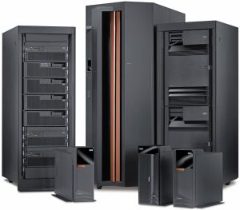
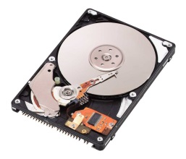
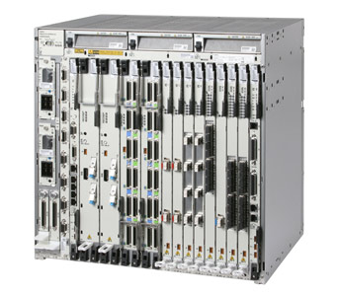
仮想化されたシステムの構成
コントロール
パターンやルール・ベースでの運用管理・調達管理
構成管理・稼働管理・問題解決
監視
自動/自律制御
制御
システム構成
01
ポリシー
処理能力
対障害性能
セキュリティ
システム構成
02
ポリシー
処理能力
対障害性能
セキュリティ
システム構成
03
ポリシー
処理能力
対障害性能
セキュリティ
オーケストレーション
ポリシーベースでの調達・運用
規則・条件・基準による設定
仮想サーバー
仮想ストレージ
仮想ネットワーク
仮想システム
実質ベースでの調達・運用
実質性能・実質構成・ソフトウェア設定
CPU性能
ネットワーク機能
ディスク容量
メモリ容量
ネットワーク接続
物理システム
製品ベースでの調達・運用
物理性能・物理構成・物理作業
サーバー
ストレージ
ネットワーク

Slide 14
SDI（Software-Defined Infrastructure）/全体の仕組み
ハード・ソフト構成の管理
システムの稼働監視
アラートから異常の兆候を検知
異常の原因を解析
解決策の選定
解決策適用による影響範囲を確認
設定の変更やリソースの追加で対応
運用
パターン
運用の自動化
仮想マシン、ミドルウェア、アプリケーションの稼働状況を監視し、運用パターンに沿って設定を調整する
運用パターン
運用管理者
コントローラー
アプリケーション
セルフ･サービス
ポータル
監視
ミドルウェア
監視
仮想リソース
操作
操作
調達の自動化
APIを介し、コントローラーやセルフポータルの操作に従って、プロビジョニングを行う
プロビジョニング
API
オーケストレーター
操作
操作
操作
仮想化
物理リソースを管理し、ソフトウェアによる定義に従って仮想リソースを提供する
仮想化ソフト
仮想化ソフト
仮想化ソフト
リソース
プール

Slide 15
SDI（Software-Defined Infrastructure）/SDIとIaaS
運用の自動化
運用パターン
アプリケーション
運用管理者
コントローラー
ミドルウェア
セルフ･サービス
ポータル
PaaS
監視
仮想リソース
監視
操作
操作
調達の自動化
IaaS
プロビジョニング
API
オーケストレーター
操作
操作
操作
仮想化
仮想化ソフト
仮想化ソフト
仮想化ソフト
リソース
プール

Slide 16
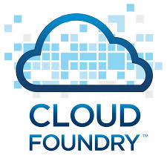
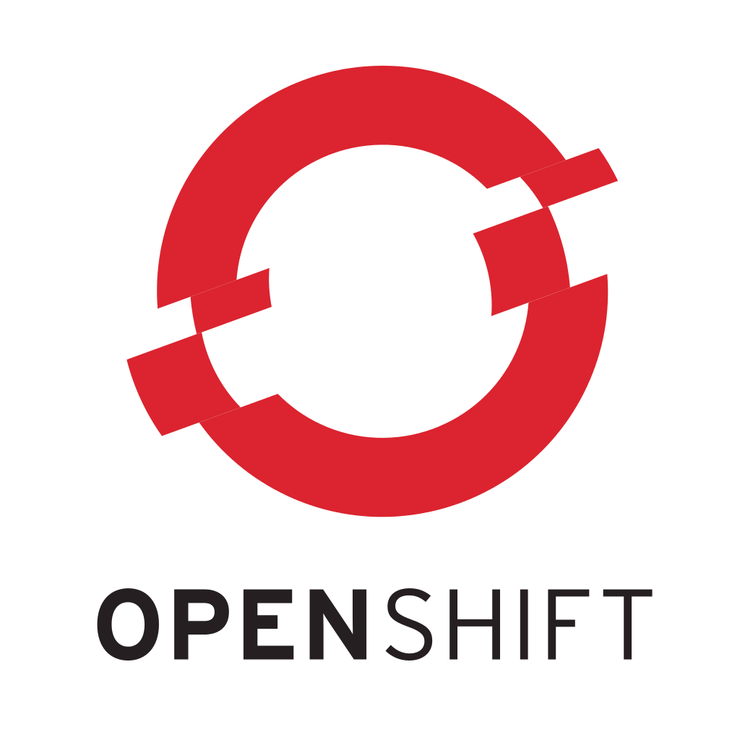
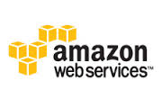
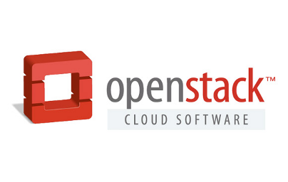
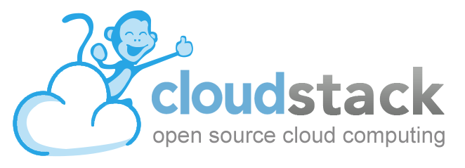
SDI（Software-Defined Infrastructure）/製品とサービス
運用の自動化
ソフトウェア
サービス
PaaS
Local
調達の自動化
IaaS
Stack
vCloud Suite
vCloud Air
仮想化

Slide 17
Infrastructure as a Code
Notes:
17

Slide 18
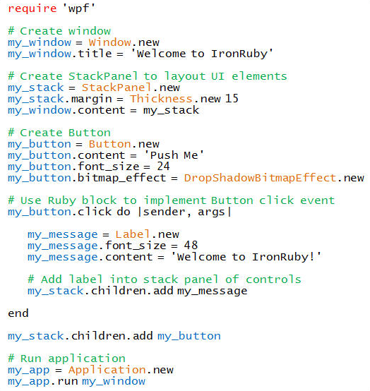
Infrastructure as Code
Infrastructure as a Code
使用するシステム構成
プログラムによる定義
リソース・プール
仮想サーバー
物理サーバー
仮想ストレージ
物理ストレージ
仮想ネットワーク
物理ネットワーク
全てのシステム構成をソフトウェアで定義できる
システム構成を
プログラミングできる
物理作業を伴わず
システム構成できる
業務処理とシステム構成の手順
をソフトウエアとして扱える

Slide 19
Infrastructure as Code
従来の仕組み
業務処理ロジックの
プログラミング
日本語などの自然言語で
運用手順書の作成
人手による
基盤構築
仮想システム
人手による
運用業務
物理システム
開 発
運 用
構 成
業務処理ロジックの
プログラミング
Infrastructure as a Code
運用手順の
プログラミング
運用の
自動化・自律化
仮想システム
物理システム
システム構成の
プログラミング
システム構成の
自動化

Slide 20
Infrastructure as Code
Infrastructure as a Code
人間が作業に関与することに比べ
運用・構築の高速化 + ヒューマン・エラーの排除 + 人的作業負担の消滅
稼働中のサーバー停止や新規サーバー稼働
を同時に行う事ができる
開発・テストと本番で全く同じ環境が使える
稼働中のサービスを停止することなく
設定や構成の変更ができる
開発・テスト環境から本番環境へ
自動的に移行できる
開発・運用・構築の関係や役割が大きく変わる
Immutable Infrastructure、DevOps、Agile Development…

Slide 21
Infrastructure as Codeの特徴（１）
インフラ構築手順作成
インフラ設定
環境構築手順書
AをBする。
CをDにする。
FをGにする。
・・・
+#!/bin/sh+yum install -y httpd httpd-devel php php-mbstring php-pdo php-mysql mysql-
手作業で作業ミスが心配
変更を繰り返すと管理が大変
実際の環境と履歴が一致しない
対象が増えると管理しきれない
設定に手間がかかる
テスト・確認が複雑
環境構築手順書 1
AをBする。
CをDにする。
FをZにする。
・・・
環境構築手順書 2
AをBXする。
CをDYにする。
FをZにする。
・・・
+#!/bin/sh+yum install -y httpd httpd-devel php php-mbstring php-pdo php-mysql mysql-
環境構築手順書 3
AをBXする。
CをDYにする。
FをGZにする。
・・・

Slide 22
Infrastructure as Codeの特徴（２）
個別システム
クラウド
×
変更履歴
XXXXXXXXX
XXXXXXXXX
XXXXXXXXX
・・・
×
システム資源が物理的に固定されるので、インフラ構築はその制約の下で行われる。
システム資源が仮想化されるので、インフラ構築に物理的な制約をうけることはない。
構成は変化し続ける
構成は不変
Immutable Infrastructure
物理サーバーを構成変更しながら使い続ける。
仮想サーバーの追加・破棄を頻繁に繰り返すことができる。
変更履歴を管理
動作している状態を管理

Slide 23
仮想化の種類
Notes:
23

Slide 24
仮想化の種類(システム資源の構成要素から考える)
サーバーの仮想化
ハイパーバイザー方式
コンテナ方式/OSの仮想化
デスクトップの仮想化
仮想PC方式
ブレードPC方式
クライアントの仮想化
仮想化
アプリケーション方式
ストリーミング方式
アプリケーションの仮想化
画面転送方式
ストリーミング方式
ストレージの仮想化
ブロック・レベルの仮想化
ファイル・レベルの仮想化
ネットワークの仮想化
仮想LAN(VLAN)
SDN(Software-Defined Networking)
Notes:
「サーバー仮想化」の他にもシステム資源を仮想化する技術があります。
「デスクトップ仮想化」では、ユーザーの使用するPCを共用コンピュータであるサーバーの上に「仮想PC」として動かし、そのディスプレイ、キーボード、マウスをネットワーク越しに使えるようにします。ユーザーは手元のPCを操作しながらも、実はサーバー上の仮想PCのプロセッサーやストレージを使っているのです。このためディスプレイ、キーボード、マウスそしてネットワーク接続などの必要最低限の機能に限定したPC「シンクライアント」から使うこともできます。ちなみに「クライアント」とは、「サーバーから提供されるサービスを利用する」コンピュータという意味ですが、ここでは、「一時点でひとりのユーザーが占有して使用するコンピュータ」と理解しておけば良いでしょう。
「アプリケーション仮想化」では、MicrosoftのWordやExcelといった、本来ユーザーPC上で稼働するアプリケーション・プログラムをサーバー上で動かし、ネットワークを介して複数のユーザーで共同使用するものです。デスクトップ仮想化と同様にシンクライアントを使うこともできます。
「クライアント仮想化」では、一台のPCにWindowsやMac OSといった異なるOSを同時に稼働させます。
「ストレージ仮想化」では、ストレージ（記憶装置）といわれるデータやプログラムを格納しておく装置を複数のコンピュータで共用し、利用効率や利便性を高めるものです。
「ネットワーク仮想化」では、ネットワークの接続ルートやルーターやスイッチと言われるネットワーク機器の構成をソフトウェアの設定だけで調達、変更できるようにします。
それでは、それらについて見てゆくことにしましょう。

Slide 25
サーバー仮想化
物理システム
仮想システム
アプリ
アプリ
アプリ
アプリ
アプリ
アプリ
ミドルウェア
ミドルウェア
ミドルウェア
ミドルウェア
ミドルウェア
ミドルウェア
OS
OS
OS
OS
OS
OS
メモリ
メモリ
メモリ
CPU
CPU
CPU
仮想サーバー
仮想サーバー
仮想サーバー
メモリ
メモリ
メモリ
ハイパーバイザー
CPU
CPU
CPU
メモリ
サーバー
（ハードウェア）
サーバー
（ハードウェア）
サーバー
（ハードウェア）
CPU
ハードウェア
Notes:
サーバーとして使われるコンピュータは、プロセッサー、メモリ、ストレージといったハードウェアによって構成されています。
このハードウェアをオペレーティング・システム（OS）と言われるソフトウェアが制御し、業務を処理するアプリケーションやデータを管理するデータベース、通信制御やユーザー管理を行うシステムなど、様々なプログラムに、ハードウェア資源を適宜割り当て、ユーザーの求める処理を効率よく確実に実行させるように機能します。このOSには、Windows ServerやLinuxなどがあります。
「サーバー仮想化」は、このハードウェアに搭載されているプロセッサーやメモリの使用時間やストレージの容量を細かく分割して複数のユーザーに割り当てます。ユーザーは、割り当てられたシステム資源をそれぞれ占有使用することができます。このような仕組みにより、物理的には一台のハードウェアであるにもかかわらず、自分専用の個別のサーバーがユーザー毎に提供されているように見せかけることができるのです。この見かけ上のひとつひとつのサーバーを「仮想サーバー」または、「仮想マシン」と言い、これを実現するソフトウェアは、ハイパーバイザー（Hypervisor）と呼ばれています。VMware vSphereやMicrosoft Hyper-V、Citrix Xen Server、Linuxに組み込まれているKVMといった製品が広く使われています。
仮想サーバーは、実際の物理的なサーバーと同様に振る舞い、機能します。ですから、サーバー毎に独立したOSを載せ、個別にアプリケーションを実行させることができます。ユーザーは、まるで専用のハードウェアを与えられたような自由度と利便性を享受しつつ、全体としては、ハードウェアの使用効率を高めることができるのです。

Slide 26
コンテナ型仮想化と「Docker」
ハイパーバイザー型仮想化
コンテナ型仮想化
アプリ
アプリ
アプリ
アプリ
アプリ
アプリ
ミドルウェア
ミドルウェア
ミドルウェア
ミドルウェア
ミドルウェア
ミドルウェア
ライブラリ
ライブラリ
ライブラリ
OS
OS
OS
ライブラリ
ライブラリ
ライブラリ
コンテナ
コンテナ
コンテナ
カーネル
カーネル
カーネル
コンテナ管理ソフトウエア
仮想サーバー
仮想サーバー
仮想サーバー
OS
ハイパーバイザー
カーネル
ハードウェア
ハードウェア
異なるOSでも可
同じOS
ディスク・メモリ消費大
ディスク・メモリ消費小
構成はハードウェアに依存
構成はハードウェアに依存しない
構成の自由度が高い仮想化技術
軽量・可搬性の高い仮想化技術
Notes:
「サーバー仮想化」の手段として、広く使われているのが、ハイパーバイザを使った仮想化です。ハイパーバイザとは、仮想化を実現するソフトウェアのことで、ハードウェアに搭載されているプロセッサーやメモリの使用時間やストレージの容量を細かく分割して複数のユーザーに割り当てる機能を持っています。ユーザーは、割り当てられたシステム資源をそれぞれ占有使用することで、物理的には一台のハードウェアであるにもかかわらず、自分専用の個別サーバーが割り当てられているように見せかけることができるのです。この見かけ上のひとつひとつのサーバーを「仮想サーバー」または、「仮想マシン」と言い、それを実現するソフトウェアには、VMwareのESXi、CitrixのXen Server、MicrosoftのHyper-Vなどがあります。
「サーバー仮想化」を実現するもうひとつのやり方として、コンテナを使う方法があります。この方法は、ひとつのOSにコンテナと言われる「独立したサーバーと同様の振る舞いをする区画」を複数作り、それを個別のユーザーやサービスに割り当てます。利用するユーザーやサービスから見れば、あたかも独立した個別サーバーのように、別々のサーバーが動いているように見える点は、ハイパーバイザを使う場合と同様です。しかし、同じOS上で実現するので、全てのコンテナは同じOSしか使えません。ハイパーバイザならそれより一段下のレベル、つまりハードウェアのサーバーと同じ振る舞いをする仮想サーバーを実現しますので、仮想サーバー毎に別々のOSを稼働させることができますので、この点は異なります。
その一方で、コンテナは、ハイパーバイザのように、個別にCPUやメモリ、ストレージなどを割り当てる必要がないためシステム資源のオーバーヘッド（仮想化のために割り当てられる資源や能力）が少なくてすみます。そのため、同じ性能のハードウェアであれば、より多くのコンテナを作ることができます。また、コンテナは、それを起動させるためにハイパーバイザ型のように仮想マシンとOSを起動させる手間がかからないため、極めて高速で起動できます。さらにハイパーバイザのように仮想マシンごとにOSを用意する必要がないのでディスク使用量も少なくて済みます。
ひとつのコンテナは、OSから見るとひとつのプロセスとみなされます。プロセスとは、プログラムが動いている状態のことです。そのため、他のサーバーにコンテナを移動させて動かすに当たっても、OS上で動くプログラムを移動させるのと同様に、元となるハードウェアの機能や設定に影響を受けることが少なくてすみます。ハイパーバイザでは、元となるハードウェアの機能や構成に依存し、設定情報も引き継がなくてはなりませんが、コンテナは、その必要がなく、マルチ・クラウドやハイブリッド・クラウドのように、異なるクラウドやサーバー間で実行環境を移動させることも容易です。
このようなコンテナを実現するソフトウェアを「コンテナ管理ソフトウェア」と言います。そのひとつとして、Dockerが注目されています。Dockerとは、Docker社が提供するLinux用のコンテナ管理ソフトウェアです。
Dockerが注目されるようになったのは、そのコンテナを生成する設定を「Dockerfile」として公開し、それを他のユーザーと共有できる仕組みを設けた点にあります。これによって、他のユーザーが作ったソフトウェアとそれを動かすソフトウェア構築プロセスをそのままに他のサーバーで実行し、同じコンテナを労せずして自分のサーバー上で実現して、ソフトウェアをインストールできるようになったことです。そのためハイブリッド・クラウドやマルチ・クラウドといった利用形態に於いては、大変便利な仕組みです。
そのため、Dockerは、AWSやGoogleなどのクラウド・サービス・プロバイダーをはじめ、VMware、IBM、Dell、RedHatなどの大手ITベンダーが採用を表明しています。また、Microsoftも自社のクラウド・サービスであるWindows Azure Platformや次期Windows Serverでの採用を表明しており、コンテナ型仮想化として広く普及してゆくものと思われます。

Slide 27
デスクトップ仮想化とアプリケーション仮想化
デスクトップ仮想化
アプリケーション仮想化
クライアントPC
クライアントPC
クライアントPC
クライアントPC
入出力操作
入出力操作
入出力操作
入出力操作
デスクトップ画面
デスクトップ画面
画面表示
画面表示
文書作成
表計算
文書作成
表計算
文書作成
文書作成
プレゼン
・・・
プレゼン
・・・
通信
通信
通信
通信
ネットワーク
仮想PC
仮想PC
文書作成
表
計算
文書作成
表
計算
文書
作成
表
計算
プレゼン
・・・
ターミナル・モニター
プレゼン
・・・
プレゼン
・・・
PC用OS
（Windows7など）
PC用OS
（Windows7など）
OS
ハイパーバイザー
ストレージ
プロセッサー
メモリー
ストレージ
プロセッサー
メモリー
サーバー
サーバー
Notes:
【図解】コレ１枚で分かる「デスクトップの仮想化」と「アプリケーションの仮想化」
「デスクトップ仮想化」は、サーバー仮想化と同様の技術で、サーバー上にユーザー個別の「仮想PC」を稼働させ、ネットワークを介して、その「仮想PC」の画面を手元のディスプレイに転送・表示させ、キーボード、マウスなどの入出力装置を利用させる技術です。「VDI（Virtual Desktop Infrastructure）」とも呼ばれています。ちなみに「デスクトップ」とは、PC画面のことです。
例えば、仮想PCで、普通のPCと同様にWindowsを動かし、WordやExcelを使い、作成した文書や表は、自分の仮想PCに割り当てられたストレージに保存します。ユーザーは、手元にあるPCのディスプレイ、キーボード、マウスを操作しますが、実際に使うプロセッサーやストレージは、サーバーのものです。
一方、「アプリケーション仮想化」は、PCの全機能ではなく、特定のアプリケーションだけをサーバーで動かし、ネットワーク越しに複数ユーザーで共用する技術です。さらに、ネットワークがつながっていないときでも操作を継続できるようにしたソフトウェアも登場しています。
例えば、MicrosoftのIE（Internet Explorer）6でなければ動かないアプリケーションがあり、同時に最新IEも利用したいとき、IE6を「アプリケーション仮想化」で使用し、PCでは最新IEを動かせば対処できます。また、コンプライアンス上データやアプリケーションを持ち出せないアプリケーションの場合に、自社のデータセンターに設置されているサーバーでこれを動かし、その操作を外部から行うといった使い方もできます。
どちらも管理されたデータセンターに設置されたサーバーで動かすため、データの持ち出しは困難です。また、盗難や置き忘れで手持ちのPCがなくなってしまっても、管理者が、そのPCから仮想PCへのアクセスを遮断してしまえば使えなくなります。さらに、忘れがちなバックアップやセキュリティ対策など、運用管理者が、サーバーに対して一括でできることから、安全安心の担保、運用管理負担の軽減にも役立ちます。
また、自宅で仕事をする場合、自宅のPCからネットワークを介して会社で使っている仮想PCのデスクトップを呼び出せば同じ環境をそのまま使えます。これは、災害や事故でPCが破損してしまっても使えることから、事業継続の観点からも注目されています。

Slide 28
シンクライアント
シンクライアント
シンクライアント
データとプログラムの保管
プログラムの実行
は、サーバー内にて処理
シンクライアントは
画面表示と入出力操作
入出力操作
入出力操作
画面表示
画面表示
文書作成
表計算
文書作成
表計算
プレゼン
・・・
プレゼン
・・・
通信
通信
PC / Windows・Mac OS など
ネットワーク
通信
ストレージ
文書作成
表計算
仮想PC
仮想PC
仮想PC
プレゼン
・・・
文書作成
表
計算
文書作成
表
計算
文書作成
表
計算
アプリケーション
プレゼン
・・・
プレゼン
・・・
プレゼン
・・・
画面表示
PC用OS
（Windows7など）
PC用OS
（Windows7など）
PC用OS
（Windows7など）
入出力操作
ハイパーバイザー
ストレージ
メモリー
プロセッサー
データとプログラムの保管
プログラムの実行
は、PC内にて処理
サーバー
Notes:
「デスクトップ仮想化」と「アプリケーション仮装化」は、手元のPC側にOSやアプリケーションを導入する必要はありません。ならば、ネットワークに接続でき、画面表示や入出力操作の機能を動かすことができるだけの必要最小限のメモリやプロセッサでも十分です。また、プログラムや作成した文書や表などのデータをPC側に保管する必要がないので、ストレージも不要です。
そこで、「デスクトップ仮想化」と「アプリケーション仮装化」の使用を前提に機能を最小限に絞ったクライアントPCが作られました。これをシンクライアント（Thin Client）と言います。Thinとは、「やせた」という意味です。ちなみに、通常のPCを、Fat（太った）Clientと呼ぶことがあります。
最近では、タブレットやスマートフォンのアプリで、シンクライアントの機能を実現しているものも登場しています。
シンクライアントは、高い処理能力や大容量のストレージを搭載した一般のPCに比べて大幅に安価です。また、ユーザー個別の設定やアプリケーション、データはサーバー側で管理していますので、仮に機械が故障しても、復旧作業を行わず取り替えるだけで使用を再開できるのでユーザーの管理負担は少なくてすみます。
また、シンクライアントにはデータは保管できませんから、サーバーに接続する手順が分からなければ、盗難に遭ってもデータが盗まれる危険はありません。セキュリティの観点からも安心です。
「シンクライアント」は、このような機能を絞り込んだPCの名称として使われていますが、「シンクライアントが利用できる仮想化方式」すなわち、「デスクトップ仮想化」と「アプリケーション仮装化」の総称としても使われる場合があります。

Slide 29
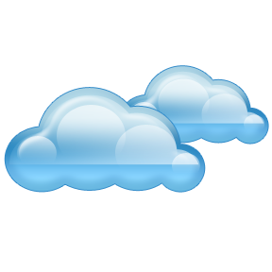
Chromebook
クラウドサービス
Google Apps for workなど
データ
文書作成
表計算
プレゼン
・・・
オフィス・アプリ
インターネット
通信
通信
データ
文書作成
表計算
ブラウザ
文書作成
表計算
プレゼン
・・・
ブラウザ
プレゼン
・・・
オフィス・アプリ
画面表示・入出力操作
画面表示・入出力操作
PC / Windows・Mac OS など
Chromebook / Chrome OS
Notes:
【図解】コレ１枚で分かるChromebook
今、Chromebookという新しいタイプのノートPCが、注目されています。米Gartner は、2015年、全世界の Chromebook の販売台数は、730万台に達し、PCやタブレットが、二桁を超えて大幅な減少している中、2014年に比べ27%の成長になると予測しています。
Chromebookとは、Googleが開発したChromeブラウザを動かすことに特化した基本ソフトChrome OSを搭載したノートPCのことです。
ブラウザしか動かないというシンプルな機能に特化することで、高速なCPUや大量のメモリが不要となりました。また、アプリをPCにインストールせず、ブラウザを介して、クラウド・サービスとして利用するため、プログラムやデータをPCに保管する必要はなく、大容量のストレージもいりません。同時にデータ流出の危険も減り、バックアップも不要です。さらに、機能がシンプルなために、脆弱性が少なくウイルスに狙われる危険も減り安全性も高まります。また、ユーザーが使えるアプリケーションの選択やデータの範囲などの権限設定も管理者が、一括して管理画面から行うことができるなど、PCを個別に配布することに比べ、運用管理負担を大幅に削減することができます。
これまで「何でもできる」ことを追求し開発されてきたWindowsなどの汎用OSには、快適に動かすためには高性能なハードウェアが必要でしたが、あえて機能を絞り込むことによって、軽量で安価なノートPCを実現したのです。
かつて、メール、表計算や文書作成などは、PCに導入されたアプリに頼っていましたが、今ではブラウザを介してクラウドで利用できるようになっています。その他の業務アプリケーションもクラウドで利用できるものが増えています。
多くのPCユーザーを抱える企業や教育機関は、セキュリティ上の心配が少なく、運用管理側の負担も少ないChromebookに注目しています。まだPCでなければできないことや使い勝手で、従来型のノートPCが必要だとの声も少なくはありませんが、ネットワーク環境やクラウド・サービスの充実とともに、新たな選択肢としてその地位を確立してゆくことになるでしょう。

Slide 30
クライアント仮想化
クライアントの仮想化
（アプリケーション方式）
クライアントの仮想化
（ハイパーバイザー方式）
クライアントPC
クライアントPC
アプリケーション
アプリケーション
アプリケーション
アプリケーション
ＯＳ
（ゲストＯＳ）
ＯＳ
ＯＳ
仮想マシン
仮想マシン
仮想マシン
仮想化
ソフトウェア
仮想化ソフトウェア (ハイパーバイザー)
オペレーティング・システム
（ホストＯＳ）
ハードウェア
ハードウェア
メモリ
メモリ
CPU
CPU
Notes:
クライアントの仮想化は、ひとつのクライアントPC上に複数の異なるオペレーティング・システムを同時に稼働させる技術です。
本来、ひとりのユーザーに占有使用されるクライアントPCに、複数の仮想マシンを動かし異なるオペレーティング・システムを稼働させるのは、プログラムやデータの互換性を確保するためです。
例えば、Window 7と言われるPC用のオペレーティング・システム上で、「XPモード」と呼ばれる仮想化の機能が動きます。この機能はWindows 7の前のバージョンであるWindows XPを動かすことができる仮想PCをWindows7の中に作ります。この上で、Windows XPを動かせば、一台のPCの上で、同時にWindows 7とWindows XPを同時に稼働させることができます。
このようなことが必要になるのは、Windows XPでは動くがWindows 7では動かないソフトウェアがあるからです。バージョンアップのためにこれを移行するとなると、プログラムの修正やテスト、購入したパッケージ・ソフトウェアであれば、バージョンアップしなければなりません。そのための作業の手間や費用は、台数が多ければ多いほど、大きな負担となります。しかし、この機能を使えば、XP用として開発、購入したソフトウェアを無駄にしないですむのです。
また、AppleのMac OS上でWindowsを動かすクライアント仮想化のソフトウェアもあります。これを使えば、一台のMac PCでMac OSとWindowsを同時に動かすことができます。そのため、それぞれでしか動かないが、どちらも使いたいと言ったときに、ふたつのPCを用意する必要はありません。また、データも相互にやりとりできますので、大変便利です。

Slide 31
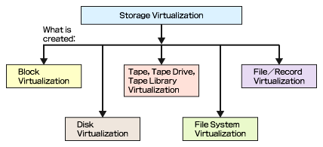
ストレージ仮想化
ストレージの業界団体であるSNIA（Storage Network Industry Association）による
「ストレージ仮想化技術の分類」
Disk Virtualization （ディスクの仮想化）
Block Virtualization （ブロックの仮想化）
File System Virtualization （ファイル・システムの仮想化）
File Virtualization （ファイルの仮想化）
Tape Virtualization（テープの仮想化）

Slide 32
ストレージ仮想化
ブロック仮想化
シンプロビジョニング
重複排除
10TB
10TB
10TB
10TB
10TB
10TB
実データ
実データ
実データ
実データ
実データ
実データ
2TB
3TB
5TB
2TB
3TB
5TB
ファイル１
ファイル２
A
B
A
B
8TB
7TB
5TB
8TB
7TB
5TB
C
D
E
F
仮想ストレージ
仮想ストレージ
仮想ストレージ
30TB
30TB
実データ
実データ
10TB
10TB
A
B
C
未使用領域
20TB
必要な時に
追加
重複データを排除
未使用領域
0TB
D
E
F
ストレージ（ハードウェア）
ストレージ（ハードウェア）
ストレージ（ハードウェア）
ボリュームの仮想化
容量の仮想化
データ容量の削減
Notes:
【図解】コレ１枚で分かるストレージの仮想化
ストレージ仮想化は、ハードウェアの物理的な制限・制約からの解放するために使われる技術です。
例えば、ストレージの容量は、使っている／いないに関わらず、「128GB」というように物理的に決まってしまいます。これをサーバー個別に割り当て、そこでしか使えないのでは、複数サーバーを使っている場合などは非効率です。そこで、複数ストレージをひとつにまとめ複数サーバーで共用し必要な容量だけを割り当てることで使用効率を高めることができます。
また、シンプロビジョニングや重複排除という技術で使用効率や利便性をさらに高めることができます。
シンプロビジョニングは、物理ストレージの容量を実際より多くあるようにサーバー上のアプリケーションに見せかける技術です。これまでなら、物理ストレージの容量が変われば、サーバーやアプリケーションへの設定変更が必要でした。しかし、この技術を使えば、サーバーやアプリケーションには、最初から大きな容量で設定しておき、実際にはその時点で使う容量だけを用意し、足らなくなった容量を物理的に補充するだけで設定の変更が不要になります。これにより容量を節約できると共に運用負担が軽減できます。
重複排除は、データの重複している部分を削減し、ストレージの使用効率を高める技術です。例えば、電子メールでファイルを添付して同時に複数の人に送信すると、同じファイルのコピーがいくつも作られてしまいます。この重複データを削除してデータ容量を削減する一方で、ユーザーには、これまでと変わらず複数のファイルがそこにあるように見せかけることができます。このように、ユーザーに意識させずストレージの容量を減らすことができるのです。
ビッグデータの時代となり、ストレージの需要が高まる中、効率よくストレージを利用し、運用や管理の負担を軽減することへの需要は、益々高まってくるでしょう。

Slide 33
SDN（Software Defined Networking）
従来のネットワーク
SDN(Software Defined Networking)
物理
ネットワーク
A
仮想
ネットワーク
A
仮想
ネットワーク
B
仮想
ネットワーク
C
物理
ネットワーク
B
仮想化
物理
ネットワーク
C
集中制御
物理
ネットワーク
パケットの種類に応じて設定
QoS・セキュリティ
アプリケーションに応じて設定
物理構成に依存
機 能
物理構成に関係なく、論理構成設計可能
機器ごとに個別・手動制御
制 御
機器全体を集中制御・アプリケーション経由で制御可能
Notes:
【図解】コレ１枚で分かるSDN
従来、ネットワークの構築は、異なる役割や機能を持つ多数の機器をケーブルで接続し、それぞれの機器に手間のかかる設定が必要でした。この常識を変えたのが、SDN（Software-Defined Networking）です。
SDNとは、ルーターやスイッチなどのネットワーク機器の構成や機能、ネットワーク接続ルートなどを、物理的な機器の導入や配線などの作業をしなくても、ソフトウェアへの設定だけで実現する技術の総称です。
例えば、異なる複数企業のシステム機器が混在して設置されているデータセンターの場合、従来であれば、独立性を保証するため各社毎に機器もネットワークも物理的に分離して別々に管理しなければなりませんでした。しかし、SDNであれば、全てをひとつの物理的なネットワークでつなぎ、設定だけで分割して個別独立のネットワークに見せかけることができます。また、ルーターやスイッチ、ファイヤーウォールなどの機能や役割の違う物理的な機器が必要でしたが、物理的には同じ機器を使って、設定だけで必要とする機能構成を実現することもできます。このような仕組みをNFV（Network Functions Virtualization：ネットワーク機能の仮想化）と言います。
また、ネットワーク全体を一元的に集中制御できるので、個々のネットワーク機器の設定に時間を取られません。
さらに、利用目的に応じた「ポリシー」に応じてネットワークの特性を自由に制御できるようになりました。ポリシーとは、どのように扱うかの方針や制約条件を体系的かつ具体的に定めた規範のことです。
例えば、セキュリティを高度に保ちたい、負荷分散を行いたい、音声や映像は途切れないように優先的に処理したいといった、アプリケーションに応じたポリシーを設定し、それに応じてネットワーク全体の挙動を制御できるようになったのです。
かつては、運用管理者が、アプリケーションのポリシーに応じて、手作業で個々のネットワーク機器の構成や設定を行っていました。しかし、SDNに対応したハードウェアやソフトウェアの登場により、これらの作業をネットワーク全体に対して一括して、あるいは、アプリケーションからの要求に応じて自動的で対応できるようになったのです。
これにより、ネットワークの運用管理負担が軽減されると共に、アプリケーションの変更に即応できる柔軟なネットワークが実現したのです。

Slide 34
サーバーの仮想化
そのメリットと課題
Notes:
34

Slide 35
サーバーの仮想化／物理的資源の削減
物理的資源の削減
スペース活用の効率化
設置スペースが削減され、土地や建物に関わるコストを削減できる
消費電力の削減
サーバーの冷却に必要な空調装置、サーバー本体の電力消費・CO2を削減できる
サーバーの稼働率向上
購入するサーバー台数を、減らすことができる
CPU
使用率
サーバー
集約

Slide 36
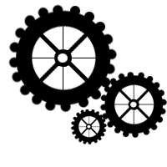
サーバー仮想化が変えたサーバー利用の常識（１）
アプリ
アプリ
アプリ
ミドルウェア
ミドルウェア
ミドルウェア
ハイパーバイザーから割り当てられたシステム資源に相当する能力・機能を持った仮想マシンが稼働する
OS
OS
OS
メモリ
メモリ
メモリ
CPU
CPU
CPU
仮想サーバー A
仮想サーバー B
仮想サーバー C
設定ファイル
システム管理者は、「設定ファイル」を作成・複製・変更することで、仮想サーバーの調達や構成変更できる。
ホスト名 A
CPU XXX
メモリ XXX
IP XXX
ホスト名 B
CPU XXX
メモリ XXX
IP XXX
ホスト名 C
CPU XXX
メモリ XXX
IP XXX
ハイパーバイザー
ハイパーバイザーは、「設定ファイル」に記述された内容に従って、必要なシステム資源の割り当てを行う
メモリ
CPU
ハードウェア
Notes:
「サーバー仮想化」によって、従来では考えられなかったことが可能になりました。
すぐに稼動
従来は、ハードウェアを調達した後、機器の据付・導入が必要でした。しかし、サーバー仮想化を使えば、ソフトウェアへの設定だけで、必要なシステム資源（プロセッサー、メモリ、ストレージなど）を割り当て、その資源相当の構成と能力を持った、見かけ上物理サーバーと同様に機能する「仮想サーバー」を稼働させることができます。これによりシステムの稼働に関わる作業時間は、大幅に短縮できます。
但し、仮想サーバーが、いくつでも簡単に作れるからと言って、それを動かすハードウェアの能力を超えて動かすことができない点は、注意が必要です。
複製が簡単
仮想サーバーの構成についての情報は、「設定ファイル」に書き込まれます。ハイパーバイザーは、この設定ファイルを読んでハードウェアから資源を割り当て、仮想サーバーを稼働させます。そのため、同じ構成であれば、この設定ファイルと仮想サーバーのデータをコピーするだけで、仮想サーバーを複製できます。あとは、ホスト名といわれるサーバーの名称やIPアドレスといわれるネットワーク上の住所を表す番号を変更するだけで、別のサーバーとして、すぐに利用できるようになります。
柔軟な構成変更
従来、システム構成を変更するためには、いったん電源を停止し、物理的な構成変更作業を行い再稼働させる必要がありました。しかし、サーバー仮想化を使えば、システム資源の増減は、仮想サーバーを稼動したままでも行うことができます。そのおかげで、サーバーへのアクセスが急増した時や構成変更が時でも、迅速・柔軟に対応することができます。

Slide 37
サーバー仮想化が変えたサーバー利用の常識（２）
メモリ
メモリ
メモリ
CPU
CPU
正常時
CPU
仮想サーバー A
仮想サーバー B
仮想サーバー X
ハイパーバイザー
相互に稼働しているかどうかを監視
ハイパーバイザー
メモリ
共用ストレージ
メモリ
CPU
設定
ファイル
A
設定
ファイル
A
設定
ファイル
X
CPU
サーバー 01
サーバー 02
仮想サーバーＡとBは、
見かけ上稼働し続けることができ
ユーザーは影響を受けない
メモリ
メモリ
メモリ
サーバー 01
障害時
CPU
CPU
CPU
仮想サーバー A
仮想サーバー B
仮想サーバー X
ハイパーバイザー
ハイパーバイザー
メモリ
共用ストレージ
メモリ
CPU
設定
ファイル
A
設定
ファイル
A
設定
ファイル
X
CPU
サーバー 01
サーバー 02
Notes:
サーバー仮想化は、調達や構成変更の利便性を高めただけではなく、障害や災害が発生したときの対処のためにも使われています。
停止時間の低減
仮想サーバーは設定ファイルをハイパーバイザーが読み込むことで稼働します。したがって、ある物理サーバーに障害が発生した時、他の物理サーバーで動くハイパーバイザーが、その設定ファイルを読み込むように設定しておけば、この物理サーバー上で仮想サーバーを再稼動させることができます。
従来は、サーバーの障害が発生すると、機械の復旧とデータ復元で半日～1日の作業が必要でしたが、サーバー仮想化を使えば停止時間は、仮想サーバーを再起動するための数分程度となります。
また、仮想サーバーを稼動させたまま、他の物理サーバーへこれを移動させることもできるようになりました。この仕組みを「ライブマイグレーション」と言います。例えば、保守点検に際して物理サーバーを停止させても、利用者にそれを感じさせることなく作業することができます。
災害対策への対応
複数の地理的に離れた物理サーバー同士で、仮想サーバーのイメージ（設定ファイルとデータやアプリケーションを格納したファイル）をコピーしておくことで、一方が災害で機能しなくなったときに、もう一方で仮想サーバーを稼動させることができます。
従来、災害対策用には、普段は使わないが同等の構成を持つ機器をバックアップとして保持しなくてはならず非常に高いコストが掛かっていました。しかし普段は開発や優先度の低い業務で使っている物理サーバーを、災害時には優先度の高い仮想サーバー用に使えば、災害対策のためのコストを抑えることができるようになりました。

Slide 38
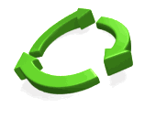
サーバーの仮想化 / BCP対策・仮想マシン・レプリケーション
クラウド基盤へのレプリケーション
AP
AP
VM A
VM B
仮想化ソフトウェア
仮想マシン・イメージ
のレプリケーション
物理
マシン
AP
AP
データ
VM A
VM B
ネットワーク
仮想化ソフトウェア
個別基盤へのレプリケーション
物理
マシン
AP
AP
データ
VM A
VM B
仮想化ソフトウェア
データの
レプリケーション
物理
マシン
データ

Slide 39
サーバーの仮想化／課題
サーバー・スプロール
未使用の仮想マシンの乱立。管理の複雑化とシステム資源の圧迫。運用ルール、管理方法により対応。
ポリシー管理
サーバーとネットワークが物理的に対応している場合は、ポリシーも管理しやすいが、それぞれが仮想化し追加や変更が頻繁に起こる場合、対応が複雑化。クラウドOSや自動化ツールにより対応。
仮想
マシン
仮想
マシン
仮想
マシン
仮想
マシン
仮想
マシン
仮想
マシン
サーバー
サーバー
物理システムを前提としたシステム設計とは考慮点が異なる点が多い。
フラッシュ・ストレージ、SDN、クラウドOSなど仮想化環境を最適化できるテクノロジーの活用を組み合わせた構築が必要。
ネットワーク
ストレージ
ストレージ設計
ライブマイグレーション、ストレージ共有、ランダムアクセスの増大によりI/0ボトルネックが発生しやすくなる。フラッシュ・ストレージなどI/Oの高速化やボトルネックの生じにくい設計により対応。

Slide 40
垂直統合システム
Notes:
40

Slide 41
垂直統合システム（Converged System）
Converged System
Hyper-Converged System
(Web Scale Infrastructure)
サーバー
コンポーネントが多く管理が大変
CPU
CPU
追加
拡張
ハードや仮想化ソフトなどの複雑な設計
複雑な運用管理、管理者間の分散
ネットワーク
スケールアップの限界
NW
機能
NW
機能
性能拡張の限界
ネットワークのボトルネック
CPU
スケール
アウト
ストレージ（SAN/NAS）
ストレージの複雑化
独立サーバを
複数連結し
簡単・無制限に
拡張できる
ボリューム、LUN、ファイルシステム単位
サーバーはVMや仮想デスク単位で管理
NW
機能
Notes:
インターネットに繋げば、いつでも何処でも望む情報が手に入り、アプリケーション・サービスをうけられるようになりました。その結果、必要となるシステム資源は、質的にも量的にも従来とは桁違いの規模となり、これが継続的に増大する状況が生まれています。これを「Webスケール」と呼んでいます。パブリック・クラウドは、このWebスケールに対応しなければなりません。
そのためには、CPUやメモリ、ストレージなどのハードウェア能力をそれぞれ個別に増強する「スケールアップ」では、すぐに物理的な限界に達してしまいます。そこで、同様のハードウェアを並列に追加してゆき、全体の規模を拡大して、並列処理させることで能力を増強する「スケールアウト」での対応が、一般的です。スケールアウトにすれば、継続的な需要の増大に際しても、ハードウェアを追加してゆくことで、容易に能力を増強できるのです。
スクリーンショット 2015-06-11 7.42.30.png
このようなスケールアウトの考え方をパブリック・クラウドではなく、プライベート・クラウドのインフラとして提供しようという製品が登場しています。これらは、「ハイパー・コンバージド・システム」と言われ、Nutanix、EVO:RAIL、Simplivity、VCEのVxRackなどの製品が登場しています。これら製品は、サーバー、ネットワーク、ストレージで1単位の標準化されたモジュールで構成され、これを追加してゆくことで、すなわち、スケールアウトでシステムの能力を増強することができます。
これまでも、サーバー、ネットワーク、ストレージをひとつの筐体に収め、システムの接続や基本的な設定を予め済ませて出荷する「コンバージド・システム（垂直統合システム）」と言われる製品はありました。例えば、Oracleの Exalogic Elastic Cloud、IBMのPureFlex System、VCEのvBlock、HP のConvergedSystemなどがあります。
しかし、能力の拡張となると構成要素毎に個別対応しなければならず、しかも、接続や設定などが複雑になります。規模や構成を変えないことを前提に使うには、導入や設定、運用も容易なのですが、スケールアウトには簡単に対応できないものでした。
一方、「ハイパー・コンバージド・システム」は、標準化されたモジュールを追加することで、能力をスケールアウトに拡張でき、その構成や設定も自動で行われます。能力の拡張を迅速かつ段階的に行う必要があるインフラ用途として有効です。また構成や設定を全てソフトウェアで行えるSDI（Software Defined Infrastructure）を構築する手段としても注目されています。
スクリーンショット 2015-06-11 7.42.56.png
米Gartnerは、「2015年の戦略的テクノロジ・トレンドのトップ10」にWeb Scale ITとして、これを取り上げ、注目しています。

Slide 42
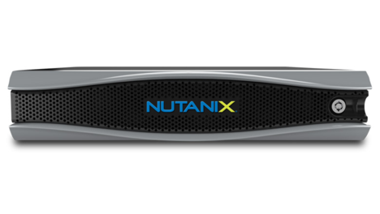
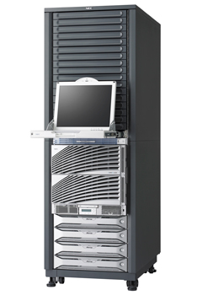
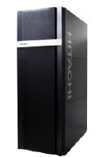
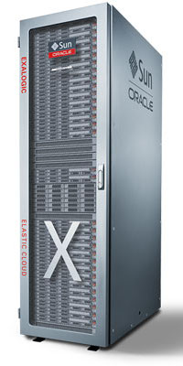
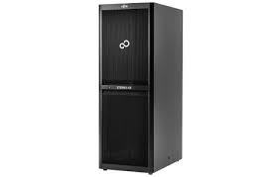
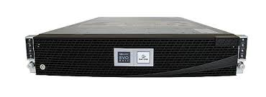
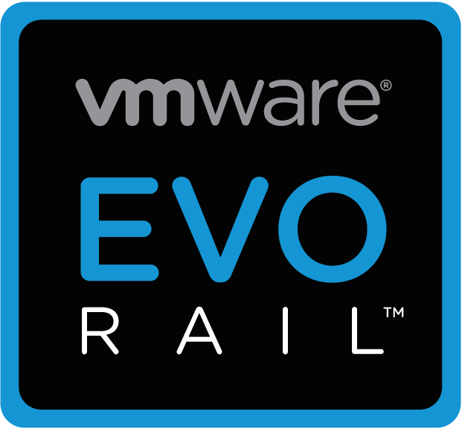
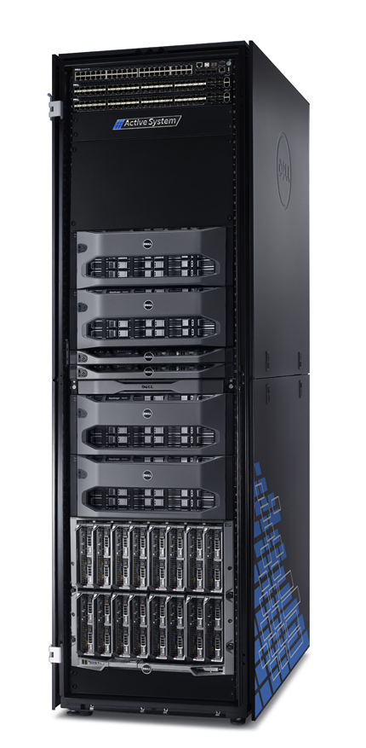
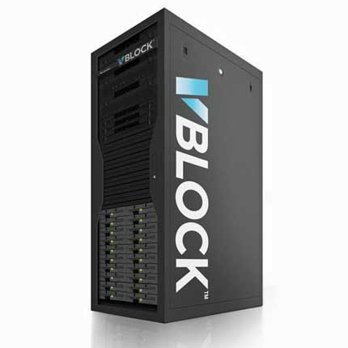
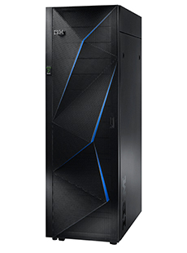
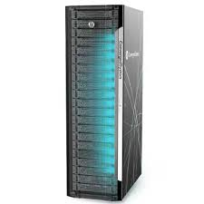
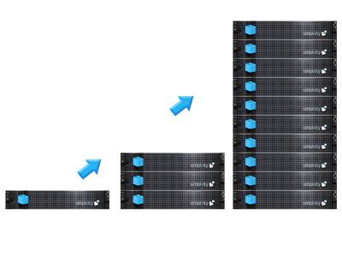
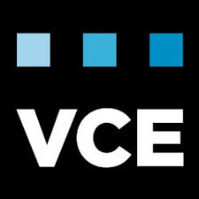
垂直統合システム（Converged System）
Converged System
Hyper-Converged System
メーカーのお墨付き構成
迅速な実装
カスタマイズはできない
高い拡張性
簡単に導入
構成や運用の自動化

Slide 43
垂直統合システム（Converged System）
標準化されたモジュール
サーバー、ネットワーク、ストレージで1単位のモジュール構成
Hyper-Converged System
段階的・高い拡張性
簡単に導入
構成や運用の自動化
全てをソフトウエアで設定・構成
システム全体の構成をソフトウエアの設定で行える
自己修復
障害の検知、切り分け、分散処理で自動的に修復
データとサービスを分散
データの管理とアプリケーション・サービスを分散処理
APIと自動化
アプリケーションや管理ツールと連携して運用や調達を自動化

Slide 44
ネットコマース株式会社
180-0004 東京都武蔵野市吉祥寺本町2-4-17
エスト・グランデール・カーロ 1201
http://www.netcommerce.co.jp/

